Slide 1
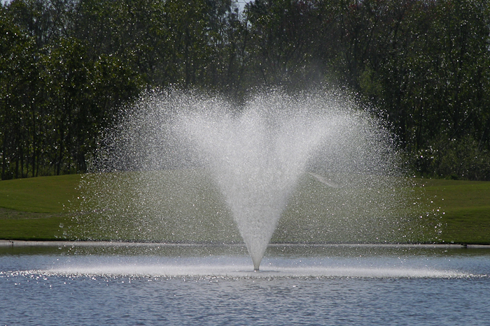
Fontanai
Darbą parengė: Alytaus Šaltinių pagrindinės mokyklos 8a kl. mokinė Toma Liegutė
Ruošianti mokytoja: Rasa Kižienė
konkursas „Fizikos bandymai aplink mus 2016“

Slide 2
Turinys
Kas yra fontanas?
Fontanų istorija: Senovės Egipto fontanai
Fontanų istorija: Rytų fontanai
Fontanų istorija: Renesanso fontanai
Herono fontanas
Iš ko susideda fontano mechanizmas?
Kaip veikia fontanas?
Bandymas.Kaip pasidaryti savo fontaną?
Gražiausi ir garsiausi pasaulio fontanai
Testas
Testo atsakymai
Panaudoti šaltiniai

Slide 3
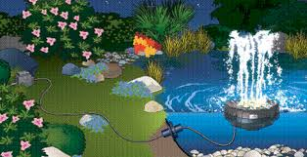
Kas yra fontanas?
Fontanas – statinys su vandens čiurškimo įranga. Paprastai su baseinu, neretai įrengiamas ir natūraliame vandens telkinyje. Neretai fontaną puošia įvairios skulptūros.

Slide 4
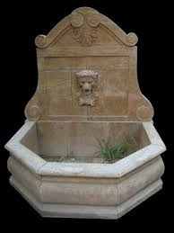
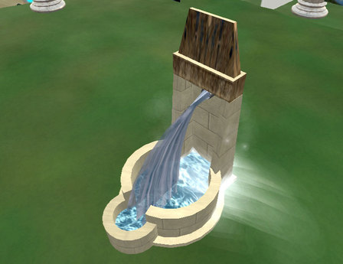
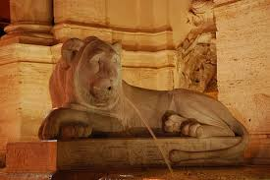
Fontanų istorija: Senovės Egiptas
Seniausi fontanai siekia senovės Egipto laikus. Egipto fontanai buvo labai paprasti, dažniausiai tai būdavo iš akmenų sumūryti stačiakampio formos tvenkiniai.

Slide 5
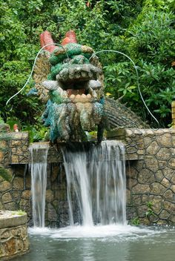
Fontanų istorija: Rytų fontanai
Arabiški fontanai buvo įrengiami taip, kad sukurtų šviesos, bei šešėlių žaismą.
Japonijoje, be fontanų neapsieidavo nei vienas sodas, nes vanduo yra vienas iš pagrindinių mus supančių elementų. Tekantis vanduo Japonų kultūroje buvo ypač populiarus.
Senovės Kinijos fontanai buvo rengiami teismo vykdymo aikštėse, prie jų buvo atliekamos bausmės

Slide 6
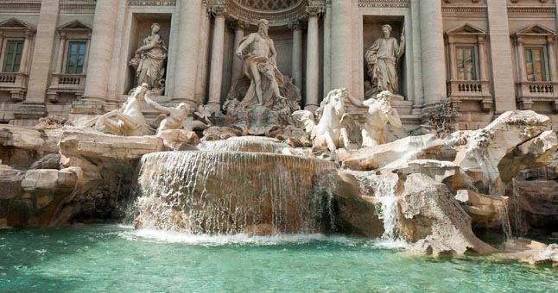
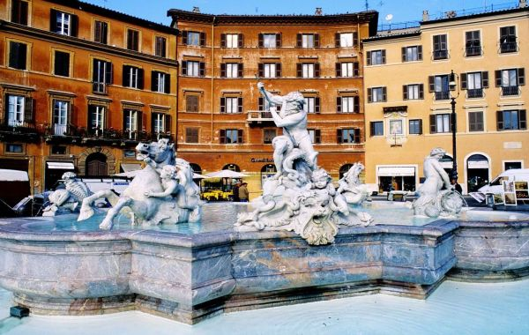
Fontanų istorija: Renesanso fontanai
Daugelį renesanso fontanų puošia skulptūros, o tekantis vanduo buvo tik papildomas akcentas, paryškinantis architektūrinį ansamblį.
Šiuo laikotarpiu sukurtos uždaros apytakinės sistemos su tam tikrais vandens siurbliais. Seniausi tokie fontanai rasti Italijoje, o vėliau išplito po visą Europą.

Slide 7
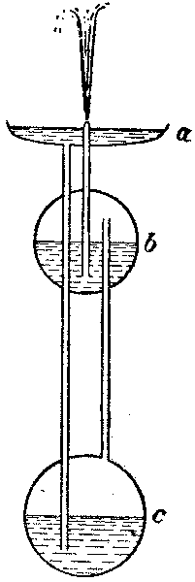
Herono fontanai
Paprasta fontano forma, priskiriama senovės mechanikui Heronui. Herono fontanas sudarytas iš trijų indų: viršutinio – atdaro ir dviejų hermetiškai uždarytų rutulio formos indų. Indai sujungti trimis vamzdeliais.
Kai inde a yra truputis vandens, rutulys b pilnas vandens, rutulys c – oro, fontanas pradeda veikti: vanduo vamzdeliu teka iš a į c, išstumdamas orą į rutulį b. Dėl patenkančio oro slėgimo vanduo iš rutulio b veržiasi vamzdeliu į viršų ir trykšta fontanu viršum indo. O kai visas rutulio b vanduo pereis į rutulį c, fontanas nustos veikti.
Herono fontano schema

Slide 8
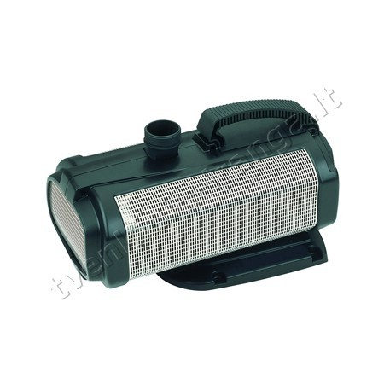

Iš ko susideda fontano mechanizmas?
Fontanas susideda iš keturių pagrindinių elementų:
1. Fontano purkštukas
2. Fontano vandens siurblys
3. Fontano vandens rezervuaras
4. Vandens filtras
Vandens siurblys
Fontano purkštukas

Slide 9
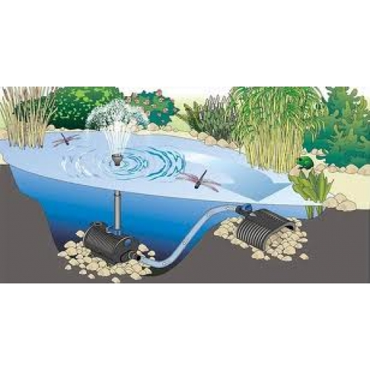
Fontano purkštukas
Vandens filtras
Vandens siurblys

Slide 10
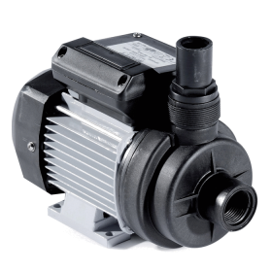
Vandens siurblys – pagrindinė fontano įrangos dalis. Jis pumpuoja vandenį ir sukelia slėgį. Reguliuojant siurblio galią, galima išgauti įvairias vandens purškimo formas ir srovės aukštį

Slide 11
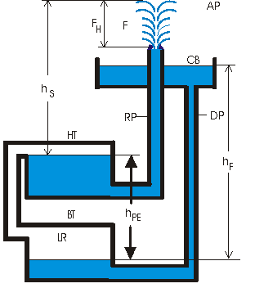
Kaip veikia fontanas?
Gana daug senesnių fontanų pastatyti remiantis suisisekiančiųjų indų principu pvz.: Peterhofo fontanas..
Šiuolaikiniai fontanai įrengiami naudojantis siurbliais. Siurbliai pumpuoja vandenį ir sukelia slėgį.
Fontanas įrengtas pagal susisiekiančių indų principą

Slide 12
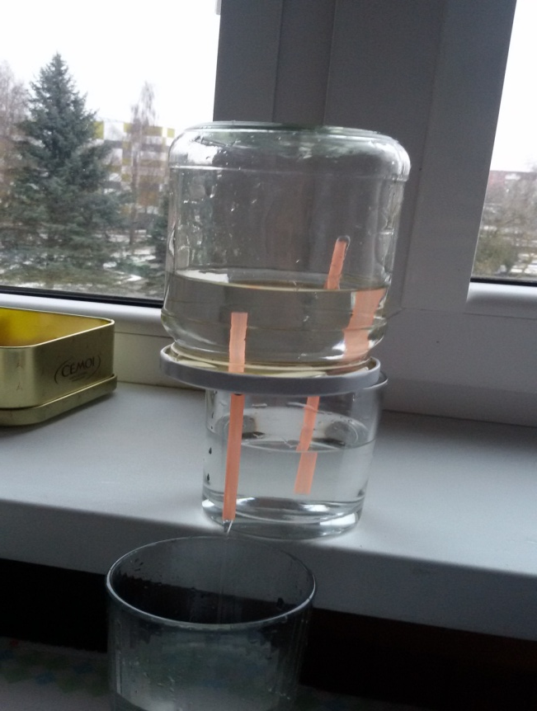
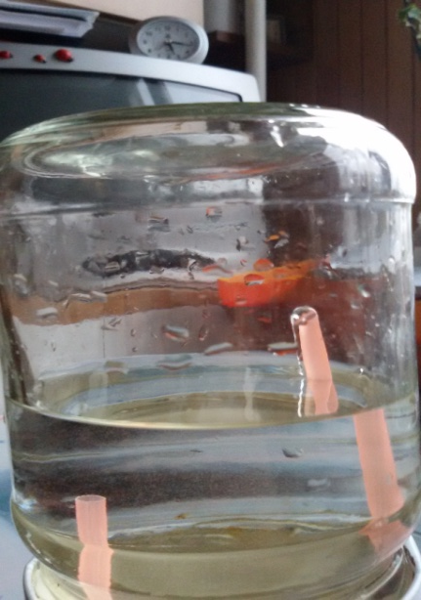
Bandymas
Kad pasidarytume “fontaną” reikės: dviejų stiklinių, dviejų šiaudelių, stiklainio su dangteliu.
Praduriame dangtelyje dvi skylutes ir praveriame pro jas šiaudelius, tarpelius užsandariname plastilinu.
Tada į stiklinę ir į stiklainį pripilame vandens. Po to sudedame stiklines ir stiklainį taip, kaip pavaizduota nuotraukoje. “Fontanui” pradėjus veikti viršutiniame šiaudelyje pamatysime čiurkšlelę.
Šis bandymas parodo, kad fontanai veikia susisiekiančiųjų indų principu ir yra neatsiejami nuo slėgio.

Slide 13
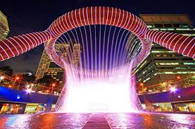
Garsiausi ir gražiausi pasaulio fontanai
Santeko fontanas– didžiausias fontanas pasaulyje

Slide 14
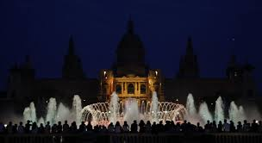
Magiškasis Monžuiko fontanas

Slide 15
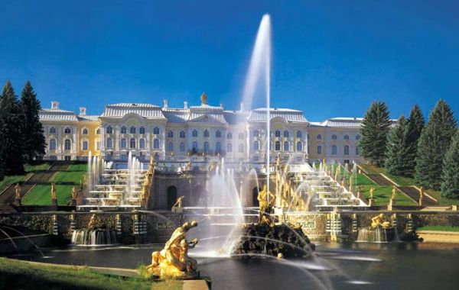
Peterhofo fontanas

Slide 16
Testas

Slide 17
1.Kur buvo aptikti patys seniausi fontanai?
a) Turkijoje
b) Egipte
c) Indijoje

Slide 18
2.Kuriame laikotarpyje fontanams įrengti buvo pradėti naudoti siurbliai?
a) Viduramžiais
b) Priešistorėje
c) Reanesanso epochoje

Slide 19
3.Kokia svarbiausia fontano sudedamoji dalis?
a) Vandens siurblys
b) Vandens filtras
c) Vandens purkštukai

Slide 20
4.Ką reguliuojant išgauname įvairias fontano vandens purškimo formas?
a) Vandens siurblio galią
b) Rezervuaro gylį
c)Vandens siurblio dydį

Slide 21
5. Kuo remtasi įrengiant senuosius fontanus?
a) Niutono dėsniais
b) Toričelio bandymu
c) Susisiekiančių indų principu

Slide 22
6. Ką sukelia vandens siurbliai?
a) Slėgį
b) Vandens bangavimą
c) Žemės drebėjimą

Slide 23
7. Kam priskiriama paprasta fontano forma?
a) Izaokui Niutonui
b) Homerui
c) Heronui

Slide 24
8. Koks didžiausio pasaulyje fontano pavadinimas?
a)Peterhofo
b) Santeko
c) Monžuiko

Slide 25
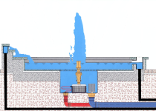
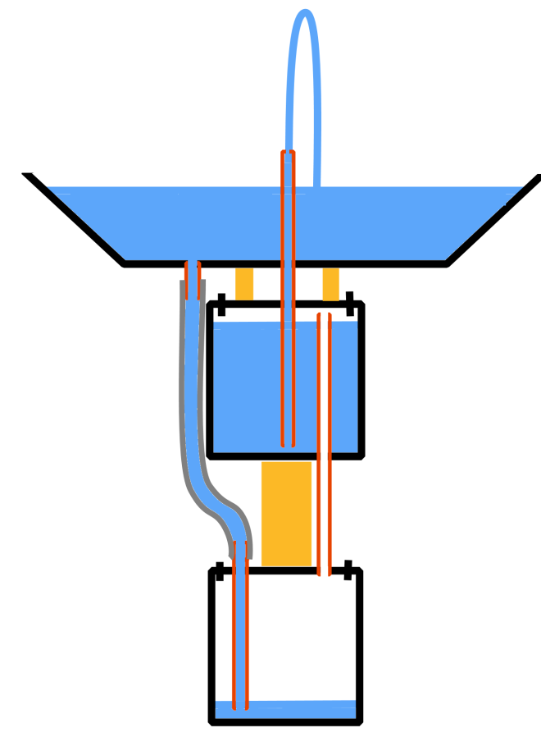
9. Kuri iš šių fontanų schemų yra sudaryta remiantis susisiekiančiųjų indų principu?
a)
b)

Slide 26
10. Iš kelių indų sudarytas Herono fontanas?
a) Keturių
b) Dviejų
c) Trijų

Slide 27
Testo atsakymai
1.b
2.c
3.a
4.a
5. c
6.a
7.c
8.b
9.b
10.c

Slide 28
Panaudoti šaltiniai
8 klasės Fizikos vadovėlis
http://www.fontanai.lt/lt/index.php/apie-fontanus/fontanu-istorija
http://www.fizika.lm.lt/content/view/230/77/

